Slide 1
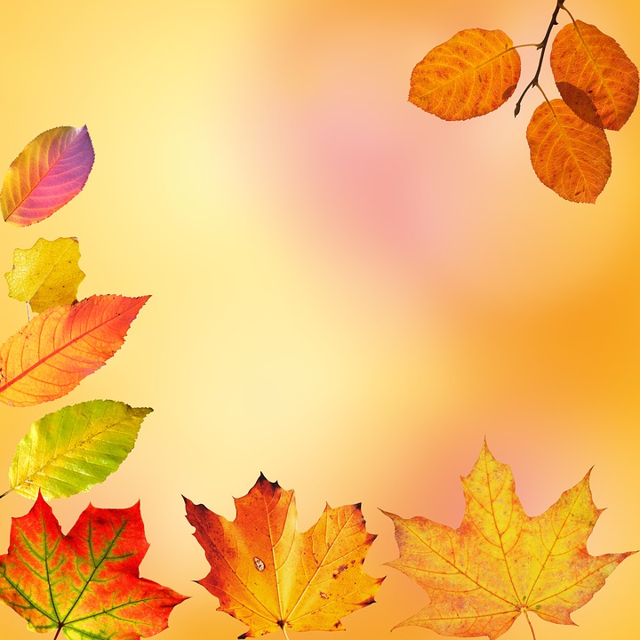
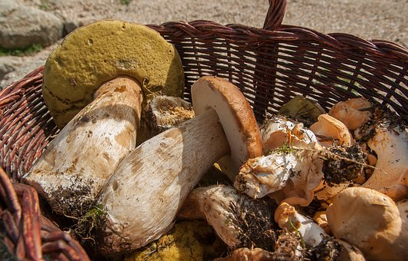
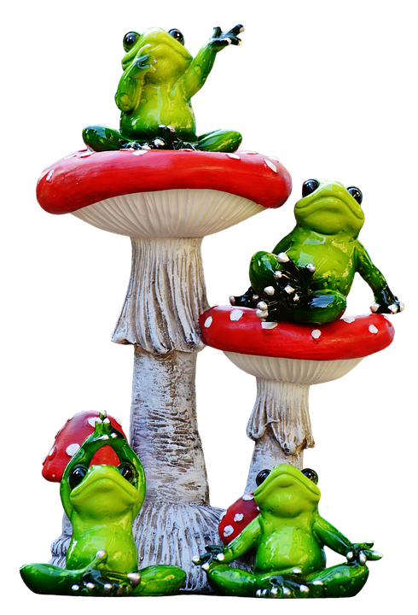
Грибное царство

Slide 2
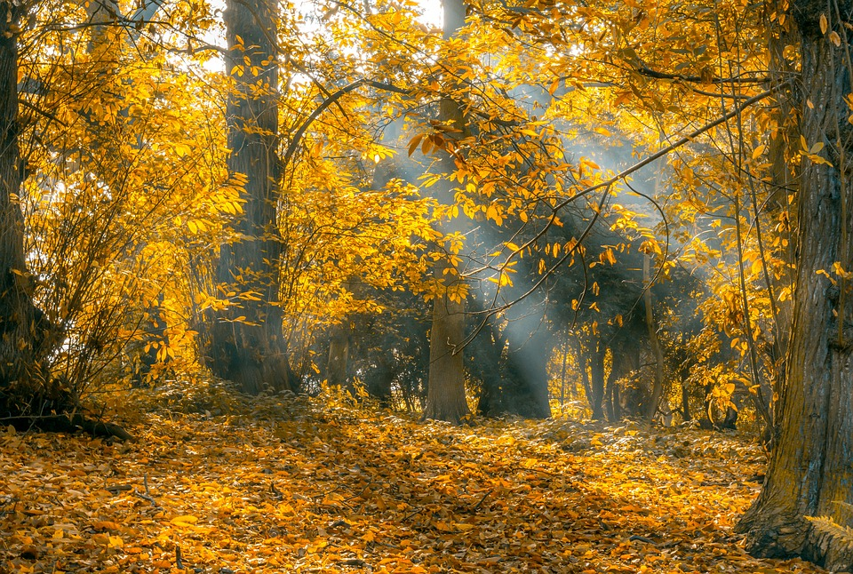
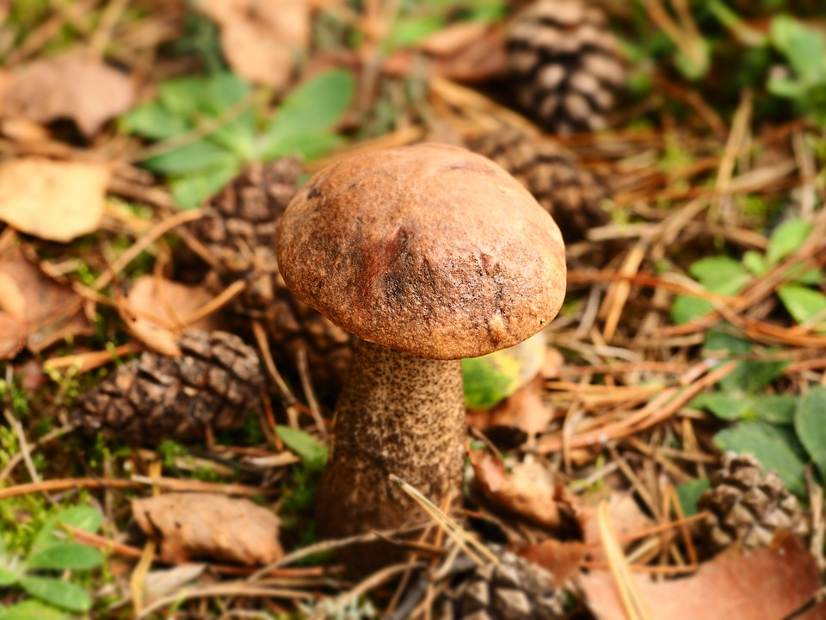
загадка

Slide 3
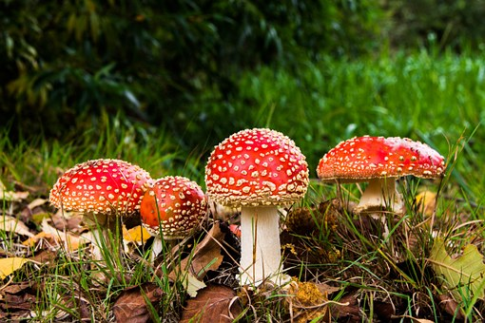
загадка
1.https://pixabay.com/ru/гриб-лес-природа-koźlak-грин-мосс-2800496/
2.https://pixabay.com/ru/осень-листья-лучи-света-природа-2444046/
3.https://pixabay.com/ru/матрешка-красный-мухомор-грибов-516281/
4.https://pixabay.com/ru/осенью-листья-красочный-2690605/
5.https://pixabay.com/ru/грибы-белые-грибы-ноги-баранины-2712337/корзинка
6.https://pixabay.com/ru/лягушки-смешной-грибы-сидеть-2760402/

